Slide 1
MATLAB 简介
MATLAB (MATrix LABoratory)
1. 强大的数值计算和工程运算功能
2. 丰富的图形函数
3. 多种工具箱
Matlab的基本数据单元是不需指定维数的矩阵。
Matlab的所有计算都是通过双精度进行的，在内存中的数都是双精度的。
double 是一个双精度浮点数，每个存储的双精度数用64位。
char用于存储字符，每个存储的字符用16位。
matlab

Slide 2
Matlab中预定义变量
Ans 分配最新计算表达式的值，这个表达式并没有给定一个名字
Eps 返回机器精度
Realmax 返回计算机能处理的最大浮点数
Realmin 返回计算机能处理的最小的非零浮点数
Pi π,3.14159265
Inf 定义为1/0 。当出现被零除时，Matlab就返回inf，并不中断执行而继续计算
NaN 定义为“Not a Number”，这个非数值要么是％类型，要么是inf/inf
matlab

Slide 3
变量列表
who
列出已定义的变量
Who global
与who相同，但仅列出全局变量
who a*
给出所有以a开头的变量的一个列表
whos
给出比命令who更详细的列表，如显示矩阵的维数
whos global
与whos相同，但仅列出全局变量
matlab

Slide 4
删除与清除
clear
删除所有变量
clear global
删除全局变量
clear all
删除所有变量，全局变量，函数
clear var1 var2 ...
删除变量var1, var2, …
clc
清除屏幕
matlab

Slide 5
退出和中断
exit，quit
结束Malab会话。程序完成，如果没有明确保存，则变量中的数据丢失
ctrl+c
中断一个Malab任务
matlab

Slide 6
快捷键
↑或 ctrl+p
恢复前面的命令
↓或 ctrl+n
恢复当前命令之后键入的命令
→或 ctrl+f
向右移动一个字符
←或 ctrl+b
向左移动一个字符
Delete, Backspace
删除字符
matlab

Slide 7
11.1 Matlab的特点
11.1.1 数值计算与符号计算功能
    数值计算功能
    符号计算功能
    强大的科学数据可视化能力
      高层绘图指令实现默认的图形表现方式
      底层绘图指令更改图形属性
      符号函数的可视化
matlab

Slide 8
11.2 Matlab的基本功能
11.2.1 Matlab的编程环境
11.2.2 Matlab的程序设计基础
    11.2.2.1 Matlab的基本语句结构
    11.2.2.2 Matlab的变量操作
    11.2.2.3 Matlab的编程基础
matlab

Slide 9
11.2.1 Matlab的编程环境
Matlab既是一种语言，又是一种编程环境。Matlab提供了很多方便用户的工具，用于管理变量、输入输出数据以及生成和管理M文件。
matlab

Slide 10
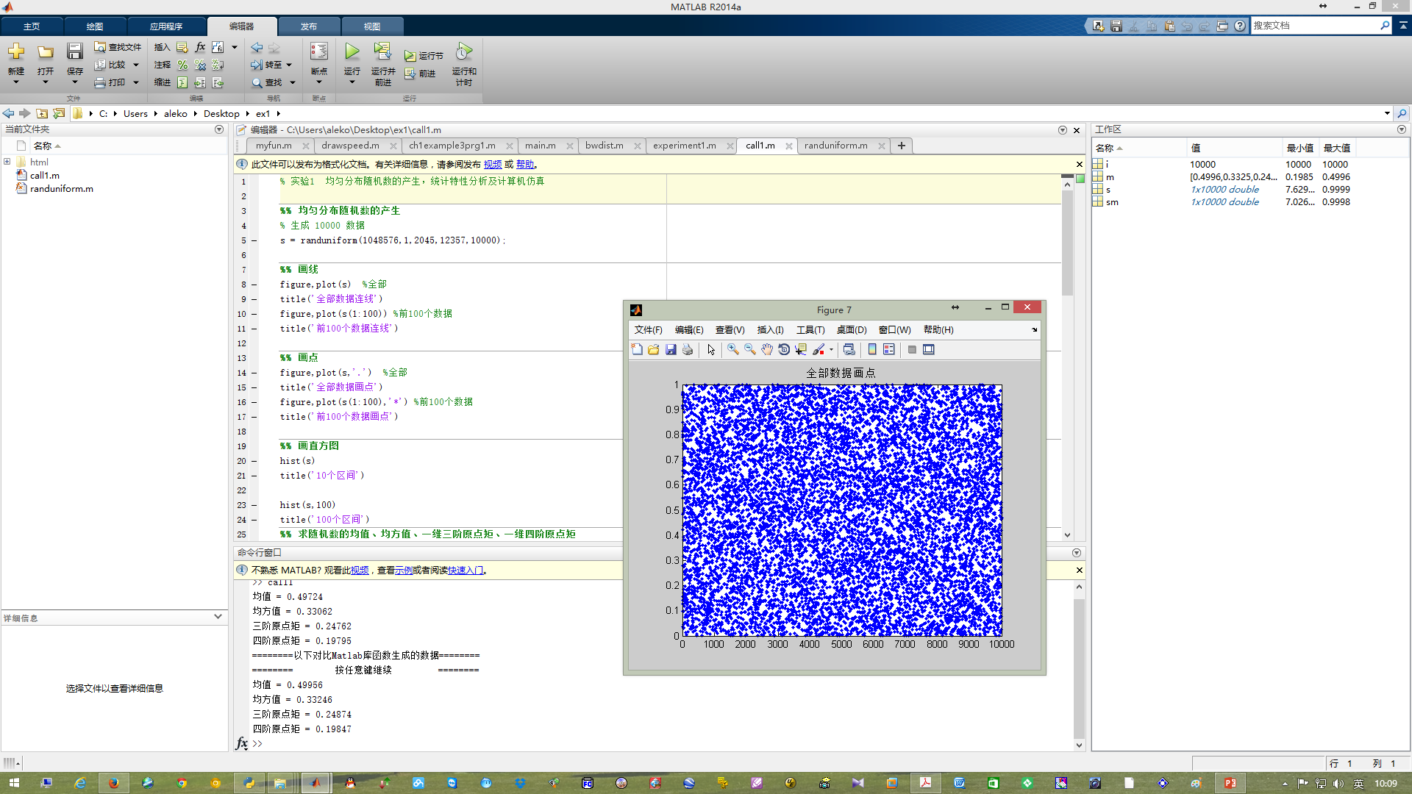
matlab

Slide 11
11.2.2 Matlab的程序设计基础
用户可在Matlab的命令窗口键入一个命令，也可以由它定义的语言在编辑器中编写应用程序，Matlab软件对此进行解释后，在Matlab环境下对它进行处理，最后返回结果 .
matlab

Slide 12
11.2.2.1 Matlab的基本语句结构
Matlab以复数矩阵作为最基本的运算单元，既可以对它进行整体处理，也可以对元素进行单独处理。
Matlab语言最基本的赋值语句结构为
变量名列表＝表达式
matlab

Slide 13
11.2.2.2 Matlab的变量操作
1．向量
向量是matlab中的一个基本单位，向量的每一个元 素的运算包括
1）向量的创建；
2）向量的加减运算；
3）向量的乘除运算
matlab

Slide 14
（1）向量的创建
在matlab的命令窗口键入以下字符
>> a = [1 2 3 4 5 6 9 8 7]
a =
1 2 3 4 5 6 9 8 7
希望得到元素从0到20，步距为2的一个向量，只需键入以下命令即可
>> t = [0:2:20]
t =
2 4 6 8 10 12 14 16 18 20
matlab

Slide 15
（2）向量的加减运算
设a,b为同维向量，则c=a+b 或c=a-b得到两个向量相加减的结果。
向量与常数的相加减为每个元素加减这个常数。例如：
b = a + 2
得到
b =
3 4 5 6 7 8 11 10 9
c = a + b
c =
4 6 8 10 12 14 20 18 16
matlab

Slide 16
（3）向量的乘除运算
a. 向量的乘法运算
点积运算的运算符为 .*， 其意义为两个向量的对应元素进行乘法运算，例如
a=[1 2], b=[3 4] 则c=a.*b=[3 8]
^ 为向量的乘方运算，例如
c=a.^2=[1 4]
b. 向量的除法运算
matlab

Slide 17
2．矩阵
输入矩阵时每一行元素有分号或者回车键分隔。例如：
B = [1 2 3 4;5 6 7 8;9 10 11 12]
B =
1 2 3 4
5 6 7 8
9 10 11 12
matlab

Slide 18
Matlab中矩阵的多种运算
（1）矩阵转置运算：
C = B'
C =
1 5 9
2 6 10
3 7 11
4 8 12
D = B * C
D =
30 70 110
70 174 278
110 278 446
（2）矩阵乘法：
matlab

Slide 19
（3）矩阵点乘
当两矩阵维数相同时，运算符.*的结果是两矩阵的对应元素相乘。
E = [1 2;3 4];
F = [2 3;4 5];
G = E .* F
G =
2 6
12 20
matlab

Slide 20
（4）矩阵的乘方
矩阵为方阵时，可以进行矩阵的乘方运算，运算符为^
E^3
ans =
37 54
81 118
若仅是元素进行乘方运算，可用运算符.^
E.^3
ans =
1 8
27 64
matlab

Slide 21
( 5）矩阵的逆
矩阵逆利用函数inv计算，此时，要求矩阵
方阵且可逆。
X = inv(E)
X =
-2.0000 1.0000
1.5000 -0.5000
（6）矩阵元素的赋值与运算
Matlab允许用户对矩阵的单个元素进行赋值和操作，Matlab此时命令方式为
X(i,j)=变量名
matlab

Slide 22
（7）矩阵的特征值及特征多项式
a. 特征值 利用函数eig来计算
eig(E)
ans =
-0.3723
5.3723
b. 特征多项式 利用函数poly来计算特征多项式的系数，此时，多项式系数以降幂形式排列。
p = poly(E)
p =
1.0000 -5.0000 -2.0000
matlab

Slide 23
3. 多项式
（1）多项式的创建
例如：
s⁴+3s³-15s²-2s+9
如果想将其输入到matlab中，只需按下列方式输入向量
x = [1 3 -15 -2 9]
x =
1 3 -15 -2 9
matlab

Slide 24
（2）计算多项式的值
可利用函数“polyval”计算多项式的值。例如，多项式在s=2的值为
z = polyval([1 0 0 0 1],2)
z = 17
( 3）求多项式的根
若求以下多项式的根 s⁴+3s³-15s²-2s+9
roots([1 3 -15 -2 9])
ans = -5.5745
2.5836
-0.7951
0.7860
matlab

Slide 25
（4) 多项式的乘法和除法
a. 多项式的乘积 可利用它们系数的卷积得到MATALB的函数conv可以实现。
x = [1 2]; y = [1 4 8];
z = conv(x,y)
z =
1 6 16 16
b. 多项式的除法 利用函数deconv可以返回两个多项式除法的结果和余数。
[xx, R] = deconv(z,y)
xx = 1 2
R = 0 0 0 0
matlab

Slide 26
（5）多项式的加法
两个同阶多项式的相加，可用z=x+y。对于一般x和y不同维数的情况，可用自定义的函数polyadd完成
function[poly]=polyadd(poly1,poly2)
%polyadd(poly1,poly2) adds two polynominals possibly of uneven length
if length(poly1)<length(poly2)
short=poly1;
long=poly2;
else
short=poly2;
long=poly1;
end
mz=length(long)-length(short);
if mz>0
poly=[zeros(1,mz),short]+long;
else
poly=long+short;
end
matlab

Slide 27
例
z = polyadd(x,y)
x =
1 2
y =
1 4 8
z =
1 5 10
matlab

Slide 28
11.2.2.3 Matlab的编程基础
Matlab的编程效率要比其它高级语言
Basic、Fortran、Pascal、C高，且易于维护。
包括有:
      a. M文件
      b. 函数
      c. 绘图
matlab

Slide 29
1. M文件
Matlab有两种常用的方式:
第一种方式，在命令窗口中直接键入命令，同时可看到运算结果.
第二种方式，指用户采用任何文字处理软件编写和修改一个ASCII码文件，其扩展名必须为.m。
2．函数
Matlab由包括许多标准函数，每个函数都完成某一特定功能的代码组成。
Matlab也允许用户编写自己所需的函数，其扩展名为.m，其中必须以关键字function开头.
matlab

Slide 30
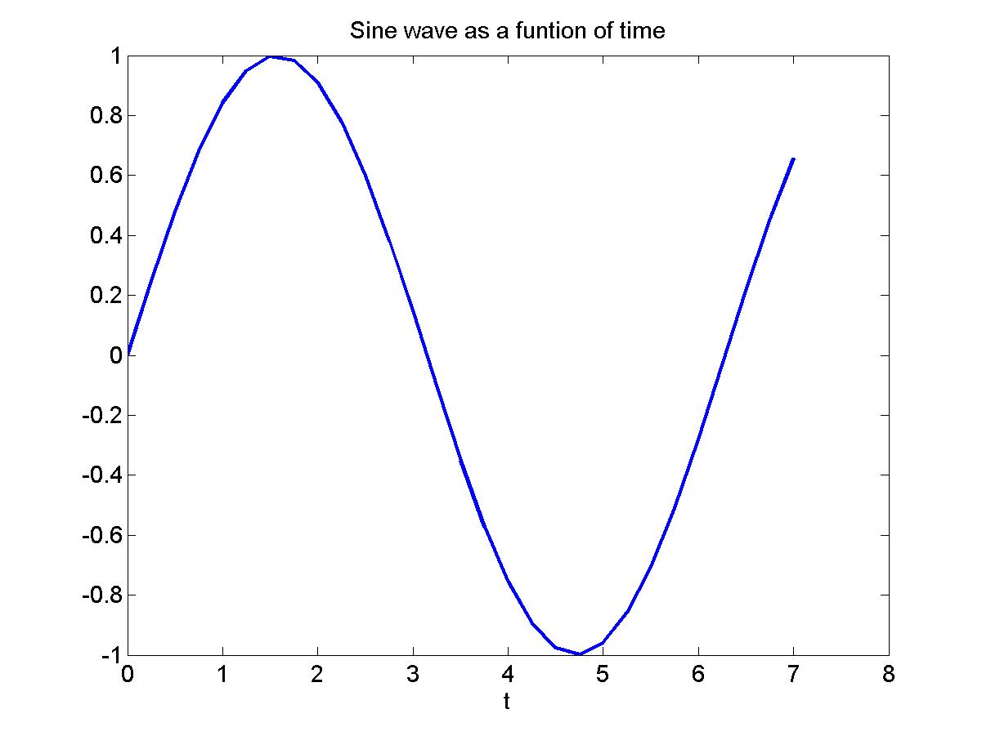
3．绘图
希望绘制一个作为时间函数的正弦波的图像。首先产生一个时间向量，然后计算每一时刻的正弦值。
t=0:0.25:7;
y = sin(t);
plot(t,y)
matlab

Slide 31
“plot”命令的附加功能
（1 ) 绘制多条曲线
为了在一幅图上绘制多条曲线，可采用具有 多个自变量的plot命令
plot（X1,Y1,X2,Y2,…,Xn,Yn）
( 2 ) 给图形加网格线、标题，坐标标记显示图形可以画出网格线，定出图形标题，并且标定x,y轴或z轴标记
grid（网格线）
title（图形标题）
xlable（x轴标记）
ylable（y轴标记）
zlable（z轴标记）
matlab

Slide 32
( 3 ) 在图形屏幕上书写文字
在图形屏幕的点(x,y)上书写文字，采用命令
text(x,y,’text’)
e.g text(3,0.45,’sin t’)
matlab

Slide 33
（4 ) 图形类型和颜色
Matlab的图形允许用户定义点、线的类型及其颜色，其命令行格式为
Plot(x,y,str)
例如: ‘y +’表示一个黄色的加号，而‘b--’表示一个蓝色的虚线。
（５）坐标轴的设定
在绘制图形时，Matlab允许手工设定坐标的范围。
v=[x-min x-max y-min y-max]
matlab

